Slide 1
Claves para mejorar la motivación escolar en la adolescencia

Slide 2
GOLDEN5
BASES TEÓRICAS

Slide 3
Teoría General de Sistemas
Bertelenfy, 1950 Bronfrenbrenner 1980
Sistema abierto
Uniforme/ autorregulación
Teoria del equilibrio: homeóstatis
Intencionalidad y equifinalidad
Dialéctica
Integración jerárquica
Interdisciplinariedad
Educación integral
Holística
Sistémico
Ser humano como un organismo vivo, como sistema abierto que no está a disposición pasiva de las fuerzas del medio, sino que actúa sobre ellas cambiándolas cuando intencionalmente lo considera necesario

Slide 4
Teoría General de Sistemas el ser humano como sistema
Autodeterminación
Necesidad de ejercitar la autonomía, la libertad de elegir, de decidir lo que hace
Nivel self-cultural
Organísmica: ser y actuar
Principio organísmico de actividad espontánea
Integración social, de uno mismo con los demás, pertenencia a la comunidad
Nivel supraindividual
Tendencia a la autonomía
Tendencia a la homonomía
Tendencia a la efectividad
Nivel individual

Slide 5
Qué entendemos por desarrollo humano
Teorías humanistas-desarrollo
Teoría de la autodeterminación (Deci y Ryan)
Teoría organísmica-meta-dialéctica del desarrollo humano
Ser activo
Dirigido a unos fines/metas
En permanente interacción con el medio

Slide 6
NECESIDADES PSICOLÓGICAS BÁSICAS
Las necesidades se definen como universales, y constituyen los nutrientes requeridos para la proactividad, el desarrollo óptimo y la salud psicológica. Estas necesidades no son aprendidas, sino que son aspectos inherentes a la naturaleza humana y opera a través de la edad, el género o la cultura. Cuando estas necesidades no son satisfechas se expresa pasividad, malestar, fragmentación, y funcionamiento alienado {Deci, 2004 #4728}: 25
La Autonomía, se refiere a ser uno el propio origen de sus acciones, un estilo basado en los intereses del ser humano con unos valores integrados, teniendo la sensación de tomar la iniciativa, escucha de sí mismo, y estar satisfecho de los valores en los que se sustenta.
Autonomía
La competencia se refiere al sentimiento de eficacia en las interacciones. La necesidad de competencia lleva al ser humano a buscar retos que son óptimos para sus capacidades y para el intento de persistir, mantener y ampliar esas habilidades y capacidades a través de la actividad. La competencia es un sentimiento de confianza y de significatividad, de tener un efecto en su medio.
La relacionalidad es el sentimiento de conexión con los demás, el cuidar y el sentirse cuidado, y el tener un sentimiento de pertenencia con los demás individuos y con la comunidad.
Competencia
Relacionalidad

Slide 7
Tendencia a la autonomía
Autonomía
Tendencia a la efectividad
Competencia
Relacionalidad
Tendencia a la homonomía

Slide 8
Teorías motivacionales
Definición de motivación
Master orientation / intrinsic motivation / learning motivation
Autonomía
Crencias de autoeficacia
“yo puedo”
Competencia
Relacionalidad
Evitación al fracaso vs retos ,
Performance orientation / Exrinsic motivation / Results motivation

Slide 9
La autorregulación búsqueda del equilibrio dialéctica simbólica
Teoria de las atribuciones (Heider)

Slide 10
AUTO-REGULACIÓN
Nivel 1: individual // Atribuciones CAUSA-EFECTO
El primer nivel responde a dar sentido mediante explicaciones causales a los eventos naturales que no se esperan, y que necesitan de una explicación (atribución) para ser regulado (integrados)
Las atribuciones causales tienen tres dimensiones:
locus (interna vs externo)
estabilidad (variable vs permanente)
- controlabilidad (controlable vs incontrolable)
Atribuciones
Causa
externa
Autonomía
Competencia
Relacionalidad

Slide 11
AUTO-REGULACIÓN
Nivel 1: individual
Atribuciones
Causa
Efecto
CAUSA INTERNA + no controlable
Autonomía
CAUSA EXTERNA + controlable
Si las atribuciones de fracaso se hacen hacia uno mismo (se atribuyen a rasgos internos), integrando que el mal funcionamiento se debe al sujeto en sí mismo, (es incompetente, o no se merece ser querido –relacionalidad-, o no sabe controlarse –incapacidad de autonomía- se generan sentimientos de inferioridad. Esta esta tendencia a interiorizar y atribuirse a uno mismo la causa del fracaso dará lugar a estilos mas pesimistas de percepción de la realidad, mas fatalistas orientadas a causas que no se pueden cambiar, y hacia el miedo que inhiben su respuesta ante la ausencia de posibles soluciones
Ante estos mismos fracasos se pueden generar atribuciones a causas externas (el entorno) que expliquen lo que está pasando, posibilitan la esperanza y por tanto la energía vital y recuperación. La persona argumentaría reforzando su papel, y encontrando estímulos externos que puedan dar sentido a lo que está pasando (es mala suerte, relativización, quitar importancia). Según Hekhausen se pueden generar unas orientaciones hacia la esperanza (atribuciones externas que llaman a la búsqueda de más recursos).
Competencia
Relacionalidad
Posibilidades del “can”

Slide 12
AUTO-REGULACIÓN
Nivel 2: Supraindividual: Normativo y social
Atribuciones justificativas
El nivel 2, o control secundario se refiere a los intentos de ajustarse uno al mundo y fluir con la corriente.
Atribuciones
No intencionales
Autonomía
Competencia
Este nivel al ser normativo tiene un “valor” que le da justamente su carácter de obligado cumplimiento u obediencia, generando por lo tanto juicios del tipo bien/mal, y creando las bases del desarrollo moral.
Relacionalidad

Slide 13
AUTO-REGULACIÓN
Nivel 2: Supraindividual // Atribuciones justificativas
Atribuciones
No Intencionalidad
**Retribución
Atribuciones de intencionalidad
Autonomía
Atribuciones de no intencionalidad
Cuando un comportamiento que no respeta la norma es percibido como intencional, y por lo tanto responsabilidad total de la persona (menores), creará una actitud de desafío (emociones de activación) regulada por el castigo ante la norma incumplida; o puede crear un sentimiento de culpa (emociones de desactivación).
Competencia
Relacionalidad
Las atribuciones explicativas de no-intencionalidad pero sí de responsabilidad de la persona en el incumplimiento de la normativa, con mención específica a mecanismos de control para remediarlo, y eximiendo su intencionalidad en el acto. Esto aumentará la conciencia de la situación, y creará las posibilidades de intentarlo de nuevo.
Las atribuciones deben generar nuevas posibilidades de acción, desde la confianza y la atribución de responsabilidad de manera positiva
Posibilidades del “try”

Slide 14
AUTO-REGULACIÓN
Nivel 3: Conciencia de control // Atribuciones de reflexión
Las atribuciones que llevan a un estado de regulación autónomo son personales, de responsabilidad, y dan lugar a su corrección y satisfacción posterior, y a un nuevo aprendizaje. Atribuciones de percepción de ser uno mismo quien determina el significado de las atribuciones y su control.
Las atribuciones que llevan a un estado de justificación por ser realizadas por cumplimiento a la autoridad, ignorando un posicionamiento del self, y logrando una recompensa o evitación de castigo por cumplirlas. Estilo amotivacional
Las atribuciones que llevan a un estado de justificación por ser realizadas por cumplimiento “personal”, ha habido una introyección de normas y valores, faltando conciencia sobre la responsabilidad de las consecuencias del cumplimiento normativo con el entorno (situación de títere). Estilo controlado
Autonomía
Competencia
Relacionalidad

Slide 15
AUTO-REGULACIÓN -- Nivel 3: Conciencia de control
Las atribuciones que llevan a un estado de regulación autónomo son personales, de responsabilidad, y dan lugar a su corrección y satisfacción posterior, y a un nuevo aprendizaje. Atribuciones de percepción de ser uno mismo quien determina el significado de las atribuciones y su control.
Orientacion AUTONOMA
Orientacion IMPERSONAL
Orientacion CONTROLADA
Las atribuciones que llevan a un estado de justificación por ser realizadas por cumplimiento “personal”, ha habido una introyección de normas y valores, faltando conciencia sobre la responsabilidad de las consecuencias del cumplimiento normativo con el entorno (situación de títere). Estilo controlado
Las atribuciones que llevan a un estado de justificación por ser realizadas por cumplimiento a la autoridad, ignorando un posicionamiento del self, y logrando una recompensa o evitación de castigo por cumplirlas. Estilo amotivacional
Autonomía
Competencia
Relacionalidad
**Ni premios ni castigos

Slide 16
Y qué son las atribuciones…
Las atribuciones no son sólo operaciones cognitivas, también funcionan como herramientas comunicativas: siguen las normas básicas de conversación y las interacciones sociales de influencia de las personas. Por ejemplo, al dar una explicación, clarificar, justificar, convencer, o denigrar. Explicaciones que son demandadas u ofrecidas; y que impresionan a una audiencia o a uno individualmente.
Esta visión se alinea bien con el intento de Heider de estudiar la psicología de sentido común en su contexto de la conversación cotidiana. Después de todo, las herramientas de percepción social sirven para lograr las metas de la gente en la interacción social.

Slide 17
**Transmisión de atribuciones: teoría del equilibrio
1.- Tendencia a crear las condiciones que confirman lo que pensamos (nivel 1, causa-efecto)
2.- Tendencia a compartir atribuciones y encontrar el equilibrio (ley del equilibrio, 3+, 2-)
3.- Tendencia a la homogenización y generalización y crear las condiciones para confirmar las teorías implícitas previamente confirmadas (nivel 2, justificación comportamientos sociales)
?
X
EFECTO AUDIENCIA
Multiplicación del poder de las atribuciones
Positivas
Negativas
O
P

Slide 18
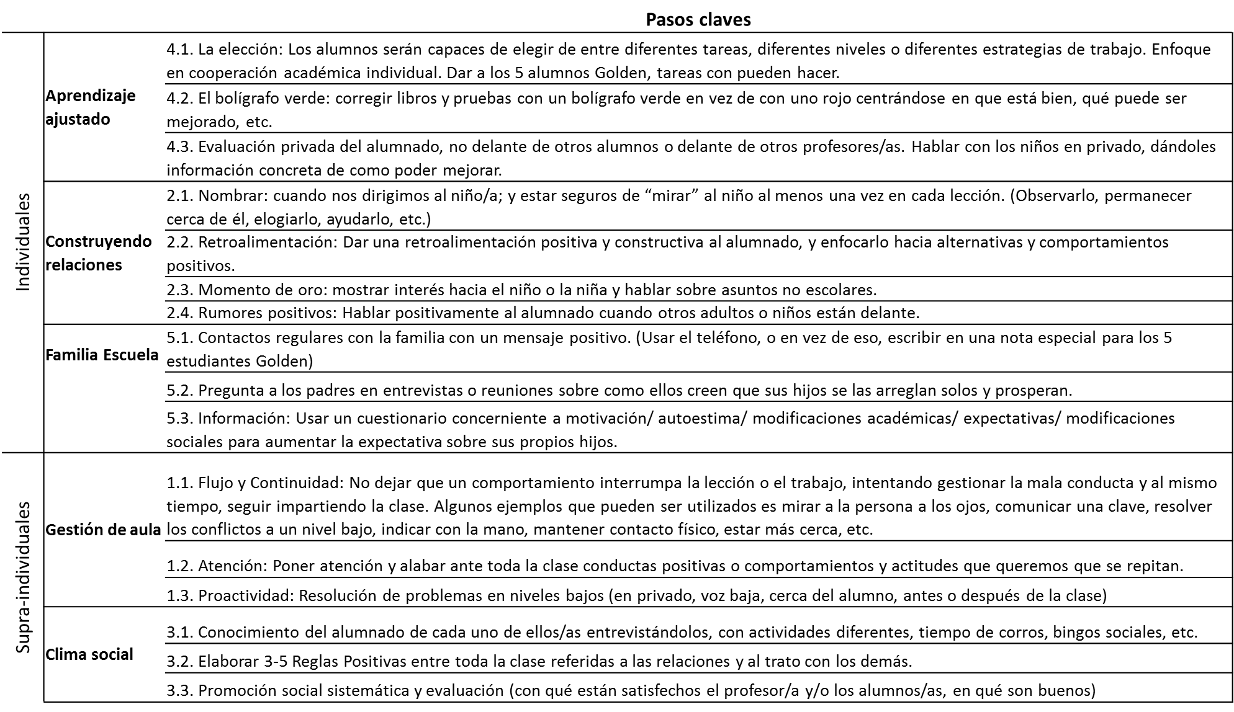

Slide 19
REGLAS DE ORO // PRINCIPIO GOLDEN
ANTE EL FRACASO: ESPERANZAS
Nivel 1 (individual) Atribuciones externas y controlables (tiempo, dificultad, estrategias, preparación)
Nivel 2 (supraindividual) Atribuciones no intencionales y de responsabilidad positiva
ANTE EL ÉXITO, FORTALEZAS
Nivel 1 (individual). Atribuciones internas y controlables (esfuerzo, perseverancia, atención)
Nivel.2 (supraindividual) Atribuciones de valor, personales y de responsabilidad

Slide 20
CLAVES
¡¡Muchas gracias por todo!!
Vemos lo que pensamos
Compartimos atribuciones

